Slide 1
Memotivasi Karyawan
(Bab 16)
“Manajemen” oleh Robbins & Coulter Edisi 13 (Jilid 2)

Slide 2
DAFTAR ISI
Definisi Motivasi
Teori Awal Motivasi
Teori Kontemporer Motivasi
Isu terkini

Slide 3
DEFINISI MOTIVASI
“proses di mana usaha seseorang diberi energi, diarahkan, dan berkelanjutan menuju tercapainya suatu tujuan”
Energi
(usaha)
Arahan jelas
Ketekunan

Slide 4
TEORI AWAL MOTIVASI
TEORI HIERARKI KEBUTHAN (MASLOW)
”dalam setiap orang terdapat sebuah hierarki dari lima kebutuhan: fisiologis, keamanan, social, penghargaan, dan aktualisasi diri”

Slide 5
TEORI AWAL MOTIVASI
TEORI X & Y (McGREGOR)
“Teori X: pandangan negative orang-orang yang mengasumsikan bahwa para pekerja memiliki sedikit ambisi, tidak menyukai pekerjaan, ingin menghindari tanggung jawab, dan perlu dikendalikan dengan ketat agar dapat bekerja secara efektif”
“Teori Y: pandangan posifit yang mengasumsikan bahwa karyawan menikmati pekerjaan, mencari dan menerima tanggung jawab, dan mempraktikkan pengarahan diri”

Slide 6
DISKUSI 1
KELOMPOK 1-4 CARI TAHU TEORI DUA FAKTOR DARI HERZBERG
KELOMPOK 5-8 CARI TAHU TEORI TIGA-KEBUTUHAN DARI DAVID MCCLELLAND

Slide 7
TEORI AWAL MOTIVASI
TEORI DUA-FAKTOR (HERZBERG)
“faktor-faktor intrinsic terkait dengan kepuasan kerja, sedangkan faktor ekstrinsik berhubungan dengan ketidakpuasan kerja”
Motivator
VS
Higiene

Slide 8
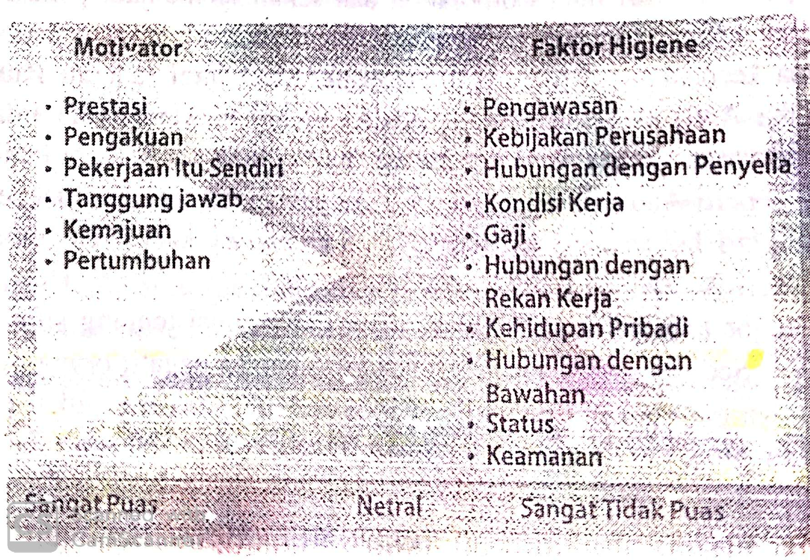
TEORI DUA-FAKTOR (HERZBERG)
TEORI AWAL MOTIVASI

Slide 9
TEORI AWAL MOTIVASI
TEORI TIGA KEBUTUHAN (McClelland)
“terdapat tiga kebutuhan yang diperoleh (bukan bawaan) yang merupakan motivator utama dalam pekerjaan”
nAch
(Need for Achievement)
nPow
(Need for Power)
nAff
(Need for Affiliation)

Slide 10
TEORI KONTEMPORER MOTIVASI
TEORI PENETAPAN TUJUAN
“tujuan spesifik meningkatkan kinerja dan tujuan yang sulit, ketika diterima, menghasilkan kinerja yang lebih tinggi daripada tujuan yang mudah”
Turut dipengaruhi oleh:
Feedback dari rekan kerja
Komitmen pada tujuan
Efikasi Diri
Budaya nasional

Slide 11
TEORI KONTEMPORER MOTIVASI
TEORI PENGUATAN
PENGUAT:
Konsekuensi yang segera mengikuti perilaku yang meningkatkan probabilitasi di mana perilaku tersebut akan diulang
“perilaku adalah fungsi dari konsekuensi-konsekuensinya”
Puji perilaku yang diinginkan
Abaikan perilaku yang dilarang

Slide 12
TEORI KONTEMPORER MOTIVASI
DESAIN PEKERJAAN YANG MEMOTIVASI
“cara di mana tugas-tugas digabungkan untuk membentung suatu pekerjaan yang lengkap … (dan memotivasi karyawan)”
Pemekaran pekerjaan
Pengayaan pekerjaan
Model Karakteristik Pekerjaan
Merancang-ulang Pendekatan Desain Pekerjaan

Slide 13
TEORI KONTEMPORER MOTIVASI
MODEL KARAKTERISTIK PEKERJAAN
“kerangka kerja untuk menganalisis dan mendesain pekerjaan yang mengidentifikasi lima dimensi pekerjaan inti, keterkaitannya, dan dampaknya terhadap hasil”
Keragaman Keterampilan (skill)
Identitas Tugas
Signifikansi Tugas
Otonomi
Feedback

Slide 14
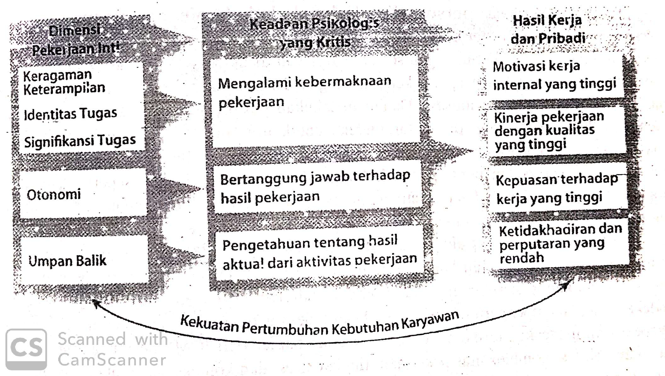
TEORI KONTEMPORER MOTIVASI
MODEL KARAKTERISTIK PEKERJAAN

Slide 15
TEORI KONTEMPORER MOTIVASI
MERANCANG-ULANG PENDEKATAN DESAIN PEKERJAAN
“Perspektif Rasional”
Fokus pada bagaimana tugas dan pekerjaan bagi orang didasarkan pada hubungan social
“Perspektif Proaktif”
Karyawan mengambil inisiatif untuk mengubah cara dalam melakukan pekerjaan mereka

Slide 16
DISKUSI 2
KELOMPOK 1-4 CARI TAHU TEORI KEADILAN DARI J. STACEY ADAMS
KELOMPOK 5-8 CARI TAHU TEORI EKSPEKTASI DARI VICTOR VROOM

Slide 17
TEORI KONTEMPORER MOTIVASI
TEORI KEADILAN
“karyawan membandingkan rasio input-hasil dari pekerjaannya dengan rasio orang lain yang relevan kemudian memperbaiki ketidakadilan yang ada”
Keadilan Distributif
(imbalan memuaskan)
Keadilan Prosedural
(proses memuaskan)

Slide 18
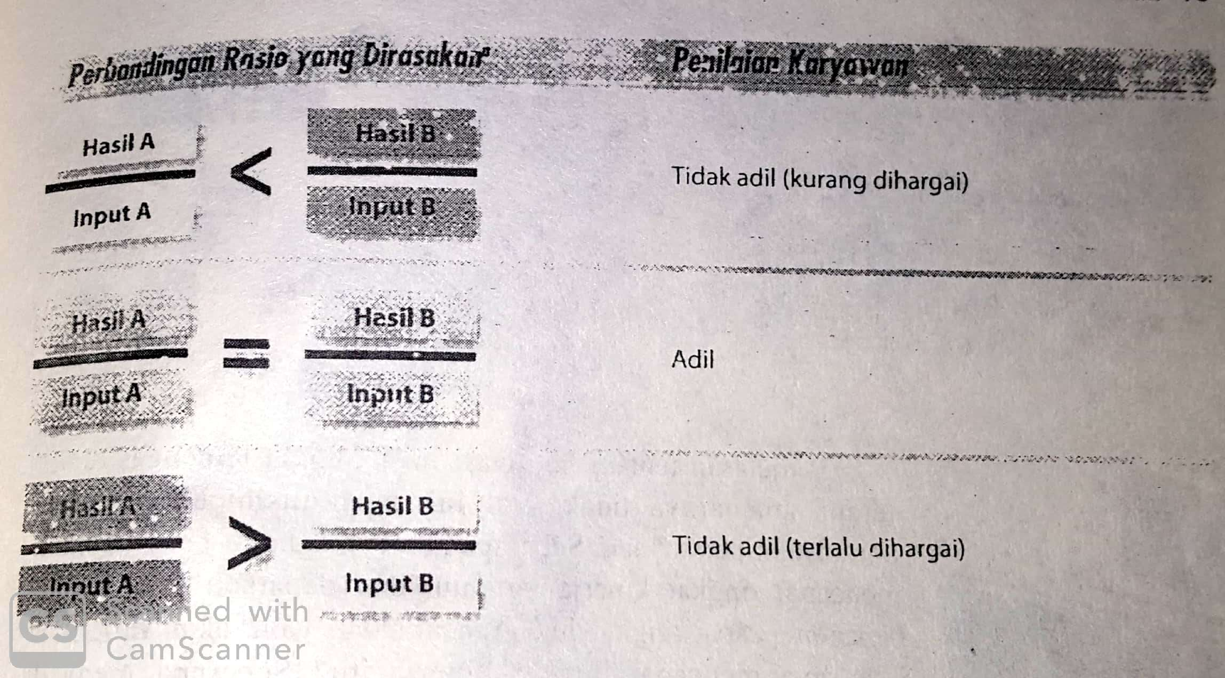
TEORI KONTEMPORER MOTIVASI
TEORI KEADILAN
RUJUKAN
Orang lain / system / diri yang seseorang saling bandingkan dalam rangka mencari keadilan

Slide 19
TEORI KONTEMPORER MOTIVASI
TEORI EKSPEKTASI
“individu cenderung bertindak dengan cara tertentu yang berdasar pada harapan bahwa tindakan itu akan diikuti oleh suatu hasil tertentu dan pada daya tarik dari hasil itu bagi individu tersebut

Slide 20
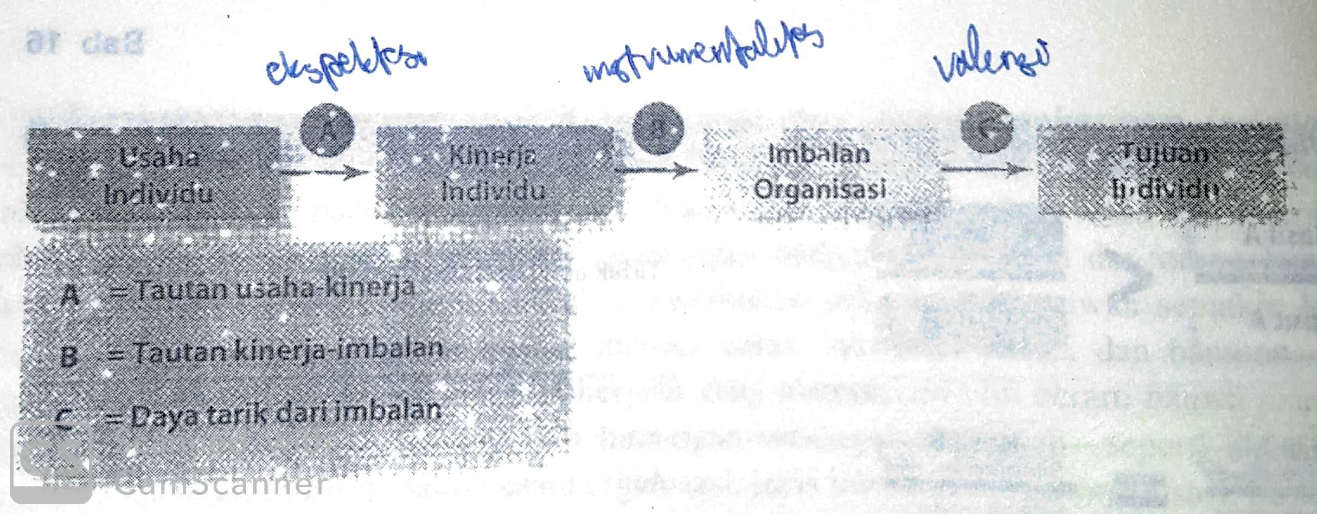
TEORI KONTEMPORER MOTIVASI
TEORI EKSPEKTASI

Slide 21
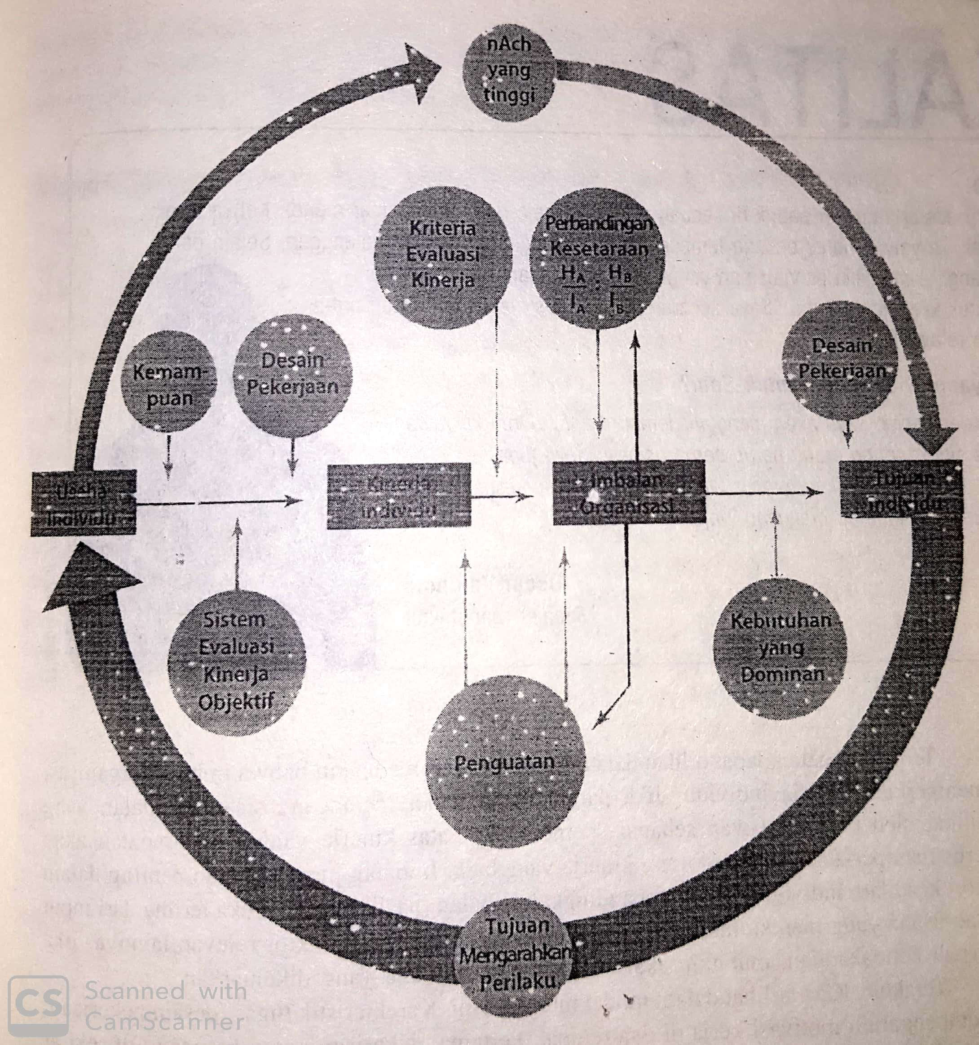
TEORI KONTEMPORER MOTIVASI
INTEGRASI TEORI

Slide 22
nAch tinggi
TEORI KONTEMPORER MOTIVASI
Kriteria Evaluasi Kinerja
Perbandingan Kesetaraan
Desain Pekerjaan
Desain Pekerjaan
Kemampuan
USAHA INDIVIDU
KINERJA INDIVIDU
IMBALAN ORGANISASI
TUJUAN INDIVIDU
Sistem Evaluasi Kinerja Objektif
Kebutuhan yang dominan
Penguatan
Tujuan Mengarahkan Perilaku
INTEGRASI TEORI

Slide 23
KEADAAN EKONOMI MENANTANG
ISU TERKINI
pemecatan mendasar tanpa pilih kasih (berdasarkan performa)
MOTIVASI LINTAS BUDAYA
MOTIVASI KELOMPOK KERJA UNIK
DESAIN IMBALAN SESUAI

Slide 24
KEADAAN EKONOMI MENANTANG
ISU TERKINI
Kebijakan di negara A belum tentu dapat memotivasi warga di negara B
MOTIVASI LINTAS BUDAYA
MOTIVASI KELOMPOK KERJA UNIK
DESAIN IMBALAN SESUAI

Slide 25
KEADAAN EKONOMI MENANTANG
ISU TERKINI
Motivasi Tenaga Kerja Beragam → Fleksibilitas
Motivasi Para Profesional → Beri tantangan+support
Motivasi Tenaga Kerja Kontrak → Jadikan tetap
Motivasi Kary Low Sallary Low Skill → Pelatihan+Reward
MOTIVASI LINTAS BUDAYA
MOTIVASI KELOMPOK KERJA UNIK
DESAIN IMBALAN SESUAI

Slide 26
KEADAAN EKONOMI MENANTANG
ISU TERKINI
Manajemen Buku Terbuka → Bonus/Pemecatan berdasar Penghasilan
Program Pengakuan Karyawan → JSDP, Award
Program Bayaran-Untuk-Kinerja → Bonus SPG
MOTIVASI LINTAS BUDAYA
MOTIVASI KELOMPOK KERJA UNIK
DESAIN IMBALAN SESUAI

Slide 27
TUGAS KELOMPOK
Tugas Mengelola Tim
Cari tahu desain organisasi apa yang dipakai oleh perusahaan dan alasannya (slide 5 pertemuan 9) tanyakan secara detail ke-6 hal yang ada di slide tsb
Cari tahu praktik kolaborasi organisasi yang terjadi di perusahaan baik eksternal maupun internal (slide 6-8 pertemuan 10)
Cari tahu praktik pengaturan kerja fleksibel yang terjadi di perusahaan (slide 9 pertemuan 10)
Cari tahu proses apa sajakah yang ditangani langsung oleh unit/divisi narasumber pada proses MSDM (slide 6 pertemuan 11)
Makalah diketik di kertas A4 dengan format font Times New Roman ukuran 12 poin dan spasi 1,5. Power Point berisi ikhtisar paper dengan desain atraktif
Dikumpulkan Maks bareng tugas akhir

Slide 28
Menyusun makalah tentang isu terkini terkait pemimpin organisasi/perusahaan
Mencari tahu isu-isu dan kasus terkini tentang pemimpin organisasi atau perusahaan
Menjelaskan isu dan kasus terkini tentang pemimpin organisasi atau perusahaan
Menganalisa isu dan kasus terkini tentang pemimpin organisasi atau perusahaan
Makalah diketik di kertas A4 dengan format font Times New Roman ukuran 12 poin dan spasi 1,5. Power Point berisi ikhtisar paper dengan desain atraktif
Jumlah halaman minimal 1 per anggota kelompok.
TUGAS KELOMPOK

Slide 29
BERSAMBUNG…

